Slide 1
1. KONCEPT VREMENSKE VRIJEDNOSTI NOVCA I NJEGOVA PRIMJENA U GRAĐEVINARSTVU Planiranje graditeljskih investicija

Slide 2
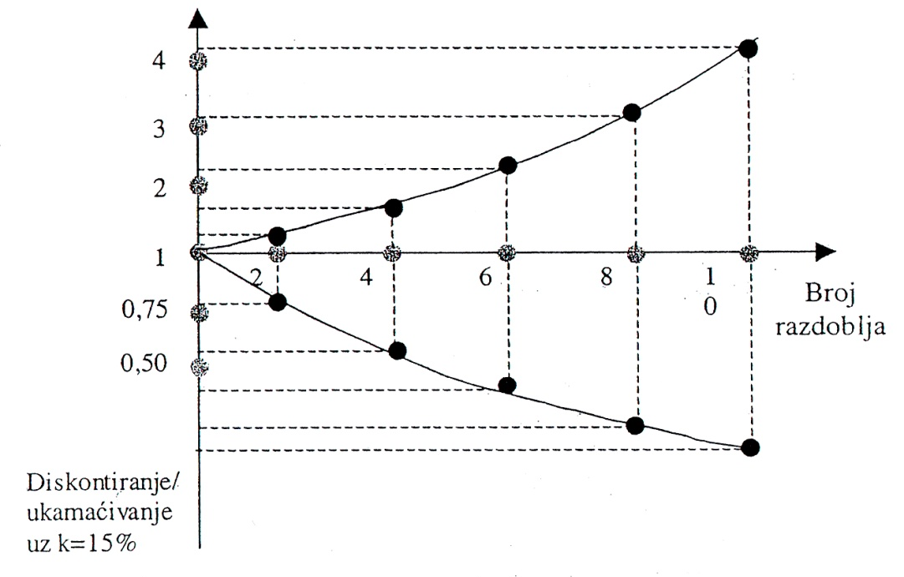
1. DISKONTIRANJE I UKAMAĆIVANJE
vremenska vrijednost novca
svođenje novčanih iznosa na isti vremenski trenutak
2 PROCESA:
DISKONTIRANJE
- izračun sadašnje vrijednosti
UKAMAĆIVANJE
- izračun buduće vrijednosti

Slide 3
1. DISKONTIRANJE I UKAMAĆIVANJE
Diskontiranje i ukamaćivanje temelji se na definiranim vezama između četiri varijable:
Sadašnja vrijednost (SV)
Buduća vrijednost (BV)
Kamatna stopa, diskontna stopa (k)
Broj razdoblja (n)

Slide 4
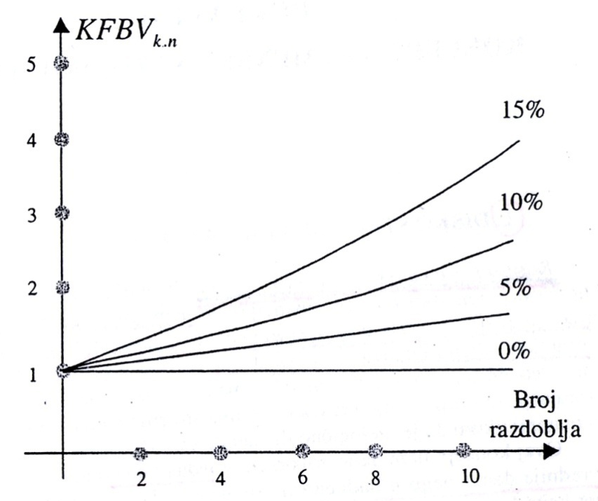
2. IZNALAŽENJE BUDUĆE VRIJEDNOSTI
Buduća vrijednost je pozitivno korelirana s kamatnom stopom i brojem razdoblja na koje se ukamaćivanje vrši.
Jednostavni kamatni izračun
BV_{n}=SV(1+k x n)
Složeni kamatni izračun
BV_{n}=SV(1+k)^{n}
BV_{n} = buduća vrijednost na kraju razdoblja
SV = početni iznos
k = kamatna stopa
n = broj razdoblja

Slide 5
2. IZNALAŽENJE BUDUĆE VRIJEDNOSTI
Iznalaženje sadašnje i buduće vrijednosti moguće je upotrebom:
jednadžbi za izračun sadašnje i buduće vrijednosti
financijskih tablica – tablica sadašnje i buduće vrijednosti
kalkulatora (financijskih)
računala s financijskim software-om
Primjer
Štediša je uložio 1000 kn uz kamatnu stopu 8% uz obračun složenih kamata. Koliki iznos štediša može podići za dvije godine?
BV2 = SV (1 + k)2 = 1000 (1 + 0.08)2 = 1166.4 kn

Slide 6
2.1 ISPODGODIŠNJE UKAMAĆIVANJE
Kamate zarađene nakon pola godine se prepisuju glavnici i postaju baza za obračun kamata u narednom polugodištu.
BV_{n}=SV(1 + k/m)^{mn}
m = broj godišnjeg ukamaćivanja
Primjer
Štediša je uložio 1000 kn uz kamatnu stopu od 8% uz polugodišnje ukamaćivanje. Koji iznos će štediša moći podignuti za dvije godine ?
BV₂ = 1000 (1+0.08/2)⁴ = 1000 x 1.1699 = 1169.9 kn

Slide 7
2.1 ISPODGODIŠNJE UKAMAĆIVANJE
Efektivna kamatna stopa
K_{e}= (1+k/m)^{m} -1
k = nominalna, kotirana kamatna stopa
k_{e} = efektivna kamatna stopa
m = broj godišnjeg ukamaćivanja

Slide 8
3.1. PRIMJER – REKONSTRUKCIJA HOTELA
PRIMJER:
REKONSTRUKCIJA HOTELA
Primjer sadržaja jednog Biznis plana
Primjer sadržaja jednog financijskog plana

Slide 9
3.1. PRIMJER – REKONSTRUKCIJA HOTELA
Primjer sažetka jednog investicijskog programa
SAŽETAK INVESTICIJSKOG PROGRAMA
1. INVESTITOR | xxxxx
1.1 Naziv | xxxxx
1.2 Adresa | xxxxx
2. PROJEKT | xxxxx
2.1. Naziv projekta | Investicijski program rekonstrukcije, dogradnje, nadogradnje i promjene namjene bivšeg odmarališta
2.2. Lokacija | xxxxx

Slide 10
3.1. PRIMJER – REKONSTRUKCIJA HOTELA
Primjer sažetka jednog investicijskog programa
2.3 Karakter investicije 2.4. Cilj investicije | Rekonstrukcija, dogradnja, nadogradnja i Razvoj, rast, dobit, |  | uređenje
2.5. Početak ulaganja | veljača 2008.god.
2.6. Završetak ulaganja | prosinac 2008.god.
2.7. Predviđeni ek. vij. proj. | 6 godina
2.8. Cijene i tečaj primj. u izradi | Stalne; 1 EUR = | 7,34 KUNE
3. PREDRAČ UNSKA VRIJ. INVESTICIJE | Kuna | EUR | %
3.1 Ulaganja u osn. sredstva | 45.482.282 | 6.196.496 | 80,07
3.2 Ulaganja u obr. sredstva | 11.320.593 | 1.542.315 | 19,93
UKUPNO: | 56.802.875 | 7.738.811 | 100,00
4. IZVORI FINANCIRANJA | Kuna | EUR | %
4.1 Vlastita sredstva | 18.634.875 | 2.538.811 | 32,82
4.2. Kredit HBOR-a-direktno | 19.000.000 | 2.588.556 | 33,44
4.3. Kr. iz izv. HBOR-a UKUPNO: | 19.168.000 56.802.875 | 2.611.444 7.738.811 | 33,74 100,00
5. EFIKASNOST INVESTICIJE
5.1. Povrat investicijskih ulaganja | 5. godina
5.2. Interna stopa rentabilnosti | 23,792%
5.3. Neto sadašnja vrijednost | 10.304.000 EUR-a
6. BROJ ZAPOSLENIH | 160 stalna i 14 sezonaca

Slide 11
3.1. PRIMJER – REKONSTRUKCIJA HOTELA
Plan otplate zajma
Dugoročni kredit | 19.000.000
Rok otplate u godinama | 6
Poček u godinama | 2
Broj plaćanja u god. (m) | 2
Broj jednakih anuiteta (n) | 12
Godišnja kamatna stopa | 6,8
Konformna kamatna stopa | 3,344085462 | 0,033440855
Anuitetni faktor | 1,068
Anuitet | 1.948.196
Anuitet - uvijek isti iznos kojim se otplaćuje dugoročni zajam.
U ukupnom iznosu anuiteta mijenja se omjer između dijela koji se odnosi na kamatu i dijela za koji se smanjuje ukupno dobiveni zajam.

Slide 12
3.1. PRIMJER – REKONSTRUKCIJA HOTELA
Broj otplata | Anuitet | Kamata | Otplatna rata | Dug
0 |  |  |  | 19.000.000 kn
1 | 0 kn | 635.376 kn | 0 kn | 19.000.000 kn
2 | 0 kn | 635.376 kn | 0 kn | 19.000.000 kn
3 | 0 kn | 635.376 kn | 0 kn | 19.000.000 kn
4 | 0 kn | 635.376 kn | 0 kn | 19.000.000 kn
5 | 1.948.196 kn | 635.376 kn | 1.312.820 kn | 17.687.180 kn
6 | 1.948.196 kn | 591.474 kn | 1.356.722 kn | 16.330.458 kn
7 | 1.948.196 kn | 546.104 kn | 1.402.092 kn | 14.928.366 kn
8 | 1.948.196 kn | 499.217 kn | 1.448.979 kn | 13.479.388 kn
9 | 1.948.196 kn | 450.762 kn | 1.497.434 kn | 11.981.954 kn
10 | 1.948.196 kn | 400.687 kn | 1.547.509 kn | 10.434.444 kn
11 | 1.948.196 kn | 348.937 kn | 1.599.260 kn | 8.835.185 kn
12 | 1.948.196 kn | 295.456 kn | 1.652.740 kn | 7.182.444 kn
13 | 1.948.196 kn | 240.187 kn | 1.708.009 kn | 5.474.435 kn
14 | 1.948.196 kn | 183.070 kn | 1.765.126 kn | 3.709.309 kn
15 | 1.948.196 kn | 124.042 kn | 1.824.154 kn | 1.885.155 kn
16 | 1.948.196 kn | 63.041 kn | 1.885.155 kn | 0 kn
Ukupno | 23.378.355 kn | 6.919.860 kn | 19.000.000 kn
Primjer plana otplate kredita

Slide 13
3.2. PRIMJER – DOM ZA UMIROVLJENIKE
Poz | Vrsta troška | Iznos u EUR | Udio%
1. | Zemljište | 981.800,00 | 7%
2. | Građevina | 8.801.206,41 | 63%
2.1. | Priprema projekta | 1.732.806,41 | 20%
2.2. | Izvođenje projekta | 7.068.400,00 | 80%
3. | Oprema | 4.220.000,00 | 30%
Ukupno |  | 14.003.006,41 | 100%
Ukupna vrijednost ulaganja
Izvori sredstava
Red. | Stavke izvora sredstava - |  | Struktura
br. | kapitala (vlastiti i tuđi izvori) | Iznos u EUR | %
I | Vlastita sredstva | 4.001.092,89 | 29%
1 | Zemljište | 981.800,00 | -
2 | Troškovi natječaja | 52.089,80 | -
3 | Troškovi projektne dokumentacije | 360.377,35 | -
4 | Komunalni doprinos | 414.585,08 | -
5 | Vodni doprinos | 65.754,17 | -
6 | Ostali indirektni troškovi investicije | 840.000,00 | -
7 | Troškovi izgradnje do 30.04.2011. | 1.286.486,49 | -
II | Tuđi kapital | 10.001.913,51 | 71%
8 | Dugoročni kredit | 10.001.913,51 | -
III | Ukupno ulaganja | 14.003.006,41 | 100%

Slide 14
3.2. PRIMJER – DOM ZA UMIROVLJENIKE
Dugoročni kredit
 | IZNOS | VALUTA
Iznos kredita: | 10.001.913,51 | eur
Rok otplate: | 15 god + 2 godine grace perioda
Kamatna stopa: | 5,50%
ANUITET
EUR | 81.723,98
KN | 604.757,46
UKUPNO
EUR | 14.710.316,48
KN | 108.856.341,98
GRACE PERIOD | 1 GOD | 2 GOD
otplata kamate | 550.105,24 | 550.105,24
Bankovne usluge | 0,50%
OBRAČUN KREDITNIH OBVEZA
Obračun dugoročnog kredita

Slide 15
3.2. PRIMJER – DOM ZA UMIROVLJENIKE
Red.br. | Godina | Mjesec | Anuiteti | Iznos kamate | Otplatna kvota | Ostatak duga
 |  |  | 14.710.316,48 | 5.808.613,46 | 10.001.913,51 | 10.001.913,51
0 | 1,2 |  | grace period | 1.100.210,49
1 | 3 | 1 | 81.723,98 | 45.842,10 | 35.881,88 | 9.966.031,64
2 |  | 2 | 81.723,98 | 45.677,65 | 36.046,34 | 9.929.985,30
3 |  | 3 | 81.723,98 | 45.512,43 | 36.211,55 | 9.893.773,75
4 |  | 4 | 81.723,98 | 45.346,46 | 36.377,52 | 9.857.396,24
5 |  | 5 | 81.723,98 | 45.179,73 | 36.544,25 | 9.820.851,99
6 |  | 6 | 81.723,98 | 45.012,24 | 36.711,74 | 9.784.140,25
7 |  | 7 | 81.723,98 | 44.843,98 | 36.880,00 | 9.747.260,24
8 |  | 8 | 81.723,98 | 44.674,94 | 37.049,04 | 9.710.211,20
9 |  | 9 | 81.723,98 | 44.505,13 | 37.218,85 | 9.672.992,36
10 |  | 10 | 81.723,98 | 44.334,55 | 37.389,43 | 9.635.602,93
11 |  | 11 | 81.723,98 | 44.163,18 | 37.560,80 | 9.598.042,13
12 |  | 12 | 81.723,98 | 43.991,03 | 37.732,95 | 9.560.309,17
 |  |  | 980.687,77 | 539.083,42 | 441.604,34

Slide 16
3.2. PRIMJER – DOM ZA UMIROVLJENIKE
Red.br. | Godina | Mjesec | Anuiteti | Iznos kamate | Otplatna kvota | Ostatak duga
109 | 12 | 1 | 81.723,98 | 22.926,36 | 58.797,62 | 4.943.316,79
110 |  | 2 | 81.723,98 | 22.656,87 | 59.067,11 | 4.884.249,68
111 |  | 3 | 81.723,98 | 22.386,14 | 59.337,84 | 4.824.911,84
112 |  | 4 | 81.723,98 | 22.114,18 | 59.609,80 | 4.765.302,04
113 |  | 5 | 81.723,98 | 21.840,97 | 59.883,01 | 4.705.419,03
114 |  | 6 | 81.723,98 | 21.566,50 | 60.157,48 | 4.645.261,55
115 |  | 7 | 81.723,98 | 21.290,78 | 60.433,20 | 4.584.828,35
116 |  | 8 | 81.723,98 | 21.013,80 | 60.710,18 | 4.524.118,17
117 |  | 9 | 81.723,98 | 20.735,54 | 60.988,44 | 4.463.129,73
118 |  | 10 | 81.723,98 | 20.456,01 | 61.267,97 | 4.401.861,76
119 |  | 11 | 81.723,98 | 20.175,20 | 61.548,78 | 4.340.312,98
120 |  | 12 | 81.723,98 | 19.893,10 | 61.830,88 | 4.278.482,10
 |  |  | 980.687,77 | 257.055,45 | 723.632,31

Slide 17
3.2. PRIMJER – DOM ZA UMIROVLJENIKE
Red.br. | Godina | Mjesec | Anuiteti | Iznos kamate | Otplatna kvota | Ostatak duga
169 | 17 | 1 | 81.723,98 | 4.363,73 | 77.360,25 | 874.725,51
170 |  | 2 | 81.723,98 | 4.009,16 | 77.714,82 | 797.010,69
171 |  | 3 | 81.723,98 | 3.652,97 | 78.071,01 | 718.939,67
172 |  | 4 | 81.723,98 | 3.295,14 | 78.428,84 | 640.510,83
173 |  | 5 | 81.723,98 | 2.935,67 | 78.788,31 | 561.722,53
174 |  | 6 | 81.723,98 | 2.574,56 | 79.149,42 | 482.573,11
175 |  | 7 | 81.723,98 | 2.211,79 | 79.512,19 | 403.060,92
176 |  | 8 | 81.723,98 | 1.847,36 | 79.876,62 | 323.184,30
177 |  | 9 | 81.723,98 | 1.481,26 | 80.242,72 | 242.941,58
178 |  | 10 | 81.723,98 | 1.113,48 | 80.610,50 | 162.331,08
179 |  | 11 | 81.723,98 | 744,02 | 80.979,96 | 81.351,12
180 |  | 12 | 81.723,98 | 372,86 | 81.351,12 | 0,00
 |  |  | 980.687,77 | 28.602,00 | 952.085,76

Slide 18
3.2. PRIMJER – DOM ZA UMIROVLJENIKE
Red. | Stavke primitaka i izdataka | Promatrane godine
br. | Čisti primici i njihov kumulativ | 1. god | 2. god |  |  | 3. god |  | 4. god
I | Ukupni primici | 13.497.029,41 | 1.809.888,26 |  |  | 1.957.750,96 |  | 2.111.985,27
1 | Prihod od prodaje poslovnih prostora | 1.000.000,00 | - |  |  | - |  | -
2 | Prihod od prodaje garažnih mjesta | 160.000,00 | 160.000,00 |  |  | - |  | -
3 | Prihod od zajedničkog održavanja | 63.744,00 | 72.192,00 |  |  | 80.640,00 |  | 82.252,80
4 | Prihod od prodaje robe i usluga | 94.702,70 | 110.486,49 |  |  | 126.270,27 |  | 157.837,84
5 | Prihod od najma poslovnih prostora | 47.520,00 | 63.360,00 |  |  | 80.784,00 |  | 82.399,68
6 | Prihod od najma garažnih mjesta | 15.120,00 | 17.640,00 |  |  | 20.160,00 |  | 22.680,00
7 | Prihod od rezidencije za seniore | 505.440,00 | 601.473,60 |  |  | 701.146,37 |  | 759.867,38
8 | Prihod od radiologije | 501.600,00 | 657.043,20 |  |  | 818.503,49 |  | 874.095,81
9 | Prihod od medincisko-biokemijskog laboratorija | 125.189,19 | 127.692,97 |  |  | 130.246,83 |  | 132.851,77
10 | Dugoročni kredit | 10.001.913,51 | - |  |  | - |  | -
11 | Kratkoročni kredit | - | - |  |  | - |  | -
12 | Vlastita sredstva | 981.800,00 | - |  |  | - |  | -
13 | Prihod od ostatka vr. nakon amortizacije | - | - |  |  | - |  | -
II | Ukupni izdaci | 15.523.394,95 | 1.496.112,50 |  |  | 1.954.473,13 |  | 1.994.467,75
III | Čisti primici (I-II) | - 2.026.365,54 | 313.775,76 |  |  | 3.277,82 |  | 117.517,52
IV | Kumulativ čistih primitaka | - 2.026.365,54 | - 1.712.589,78 |  |  | - 1.709.311,96 |  | - 1.591.794,44

Slide 19
2.3.2. PRIMJER – DOM ZA UMIROVLJENIKE
Red. | Stavke primitaka i izdataka | Promatrane godine
br. | Čisti primici i njihov kumulativ | 14. god. | 15. god. | 16. god. | 17. god. | Ukupno
I | Ukupni primici | 2.672.591,20 | 2.726.043,02 | 2.780.563,88 | 2.836.175,16 | 52.206.349,14
1 | Prihod od prodaje poslovnih prostora | - | - | - | - | 1.000.000,00
2 | Prihod od prodaje garažnih mjesta | - | - | - | - | 320.000,00
3 | Prihod od zajedničkog održavanja | 100.265,70 | 102.271,02 | 104.316,44 | 106.402,77 | 1.530.477,14
4 | Prihod od prodaje robe i usluga | 192.403,44 | 196.251,51 | 200.176,54 | 204.180,07 | 2.852.751,32
5 | Prihod od najma poslovnih prostora | 100.444,75 | 102.453,65 | 104.502,72 | 106.592,77 | 1.507.911,39
6 | Prihod od najma garažnih mjesta | 30.116,33 | 30.718,66 | 31.333,03 | 31.959,69 | 445.544,35
7 | Prihod od rezidencije za seniore | 926.274,09 | 944.799,57 | 963.695,56 | 982.969,48 | 13.946.134,44
8 | Prihod od radiologije | 1.161.141,31 | 1.184.364,14 | 1.208.051,42 | 1.232.212,45 | 17.114.522,05
9 | Prihod od medincisko-biokemijskog laboratorija | 161.945,57 | 165.184,48 | 168.488,17 | 171.857,93 | 2.505.294,94
10 | Dugoročni kredit | - | - | - | - | 10.001.913,51
11 | Kratkoročni kredit | - | - | - | - | -
12 | Vlastita sredstva | - | - | - | - | 981.800,00
13 | Prihod od ostatka vr. nakon amortizacije |  |  |  |  | -
II | Ukupni izdaci | 2.367.468,31 | 2.405.306,84 | 2.444.303,56 | 2.484.503,54 | 49.979.098,13
III | Čisti primici (I-II) | 305.122,89 | 320.736,18 | 336.260,33 | 351.671,62 | 2.227.251,01
IV | Kumulativ čistih primitaka | 1.218.582,88 | 1.539.319,06 | 1.875.579,39 | 2.227.251,01

Slide 20
3.2. PRIMJER – DOM ZA UMIROVLJENIKE

Slide 21
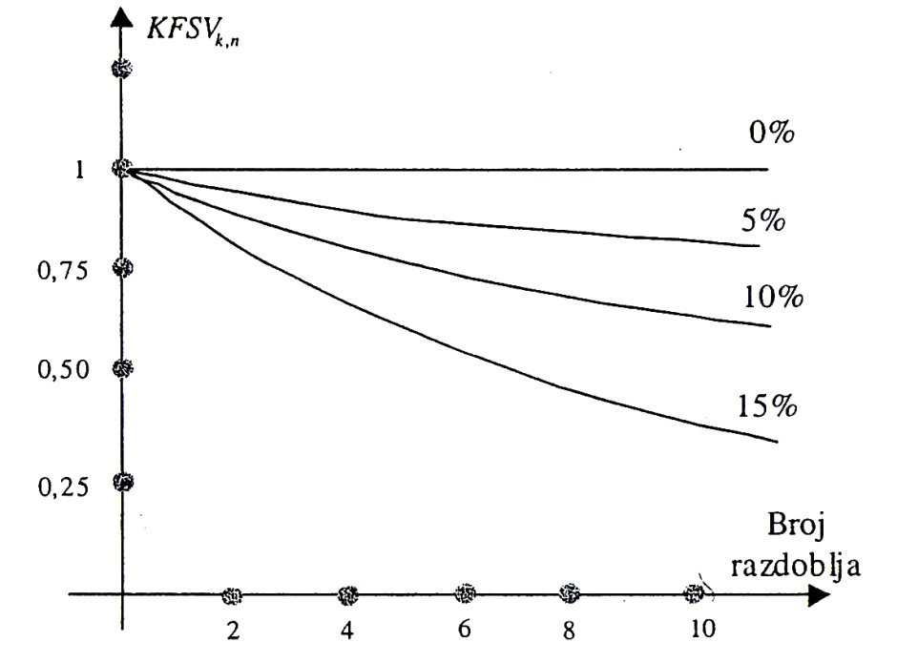
4. IZRAČUN SADAŠNJE VRIJEDNOSTI
Izračun sadašnje vrijednosti ili diskontiranje - svođenje iznosa ili gotovinskog tijeka na sadašnju vrijednost.
Diskontna stopa
Veća kamatna stopa = veći oportunitetni trošak i manja sadašnja vrijednost
SV=BV / (1+k)^{n}
k = diskontna stopa
ISPODGODIŠNJE DISKONTIRANJE:
SV=BV / (1+k/m)^{mn}
m = broj obračuna godišnje

Slide 22
4. IZRAČUN SADAŠNJE VRIJEDNOSTI
Primjer
Koliko štediša mora danas uložiti u banku uz kamatnu stopu od 8% da bi za dvije godine imao 1166.4 kuna ?
SV = 1166.4/ (1+0.08)² = 1000 kn
NETO SADAŠNJA VRIJEDNOST PROJEKTA - zbroj vrijednosti godišnjih neto primitaka u ekonomskom toku svedenih na njihovu vrijednost u početnoj godini tijeka projekta.
ČISTA SADAŠNJA VRIJEDNOST PROJEKTA – ČISTI PRIMITCI EKONOMSKOG TIJEKA X DISKONTNI ČINITELJI

Slide 23
4. IZRAČUN SADAŠNJE VRIJEDNOSTI
God. | Čisti primici | Diskontna stopa | Diskontni činitelj | Sadašnja vrijednost primitaka
1 | 1.543.032,60 | 5,50% | 1 | 1.543.032,60
2 | 863.881,00 | 5,50% | 0,9479 | 818.844,55
3 | 983.965,59 | 5,50% | 0,8985 | 884.046,26
4 | 1.098.205,28 | 5,50% | 0,8516 | 935.246,62
5 | 1.204.633,01 | 5,50% | 0,8072 | 972.399,94
6 | 1.231.055,82 | 5,50% | 0,7651 | 941.923,10
7 | 1.257.950,51 | 5,50% | 0,7252 | 912.323,36
8 | 1.275.800,98 | 5,50% | 0,6874 | 877.032,55
9 | 1.291.532,50 | 5,50% | 0,6516 | 841.561,12
10 | 1.307.287,40 | 5,50% | 0,6176 | 807.418,95
11 | 1.238.650,06 | 5,50% | 0,5854 | 725.143,62
12 | 1.254.403,71 | 5,50% | 0,5549 | 696.081,79
13 | 1.270.130,34 | 5,50% | 0,5260 | 668.065,09
14 | 1.285.810,65 | 5,50% | 0,4986 | 641.054,63
15 | 1.301.423,95 | 5,50% | 0,4726 | 615.013,09
16 | 1.316.948,09 | 5,50% | 0,4479 | 589.904,57
17 | 1.332.359,39 | 5,50% | 0,4246 | 565.694,60
Ukupna sadašnja vrijednost primitaka |  |  |  | 14.034.786,45
Čista/neto sadašnja vrijednost projekta |  |  |  | 761.794,59

Slide 24
HVALA NA PAŽNJI !

